Slide 1
Тема 12. Полюдини при стані спокою
та фізичному навантажені з
боку серцево-судинної системи
рівняння клініко-лабораторних досліджень
у здоровою
Доц. Онуфриенко Оксана

Slide 2
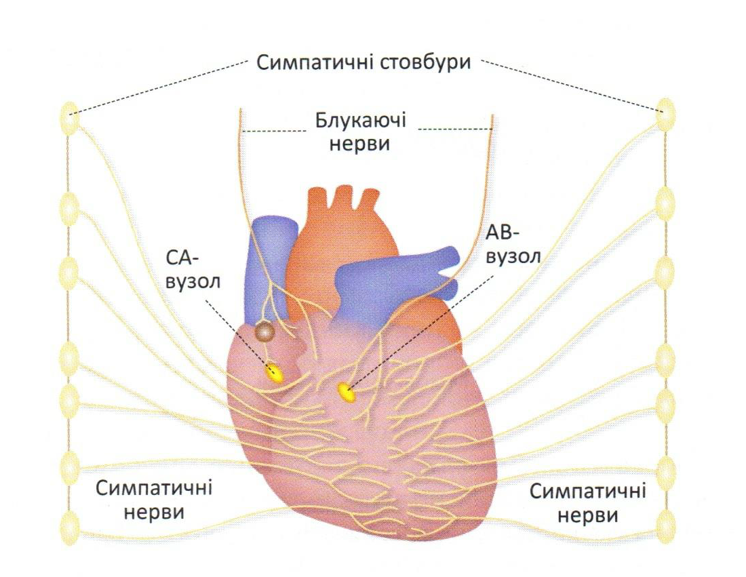
Вплив АНС на серця

Slide 3
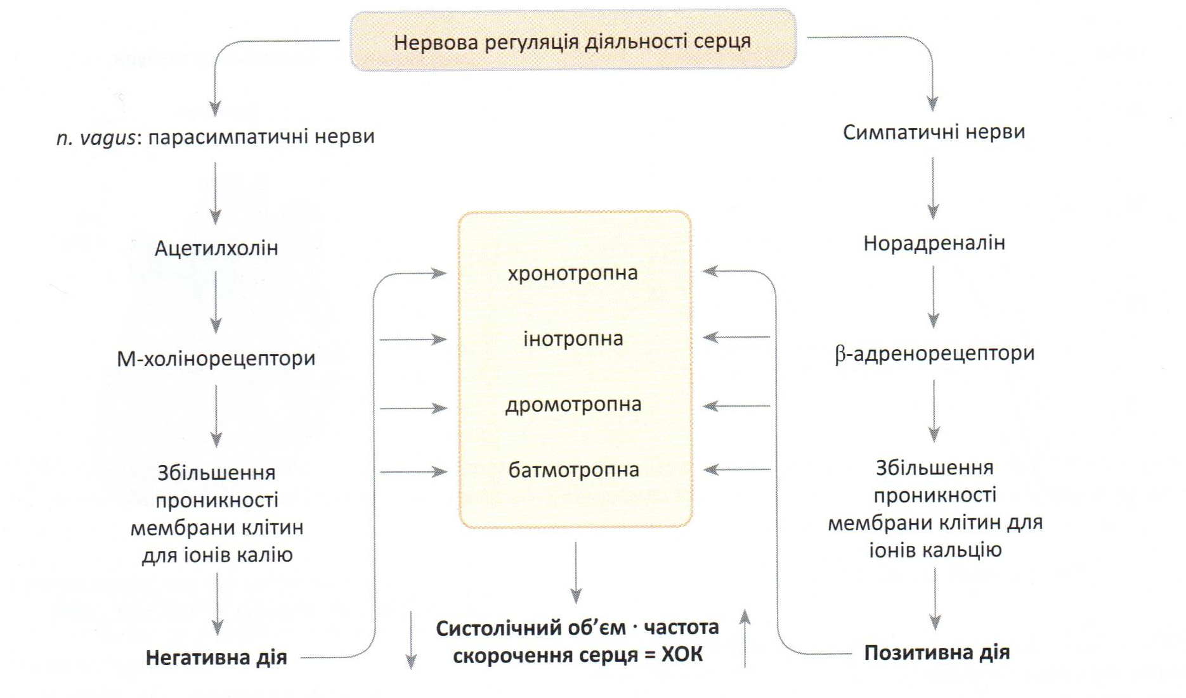
Ефекти АНС на серце

Slide 4
Рефлекси, які зменшують роботу серце
Рефлекс Ціона – Людвига
рефлекс Іванова –Герінга
Рефлекс Гольца
Рефлекс Ашнера-Даньніні
Рефлекс Бецольда-Яриша

Slide 5
Рефлекси, які збільшують роботу серце
- Рефлекс Бейнбріджа

Slide 6
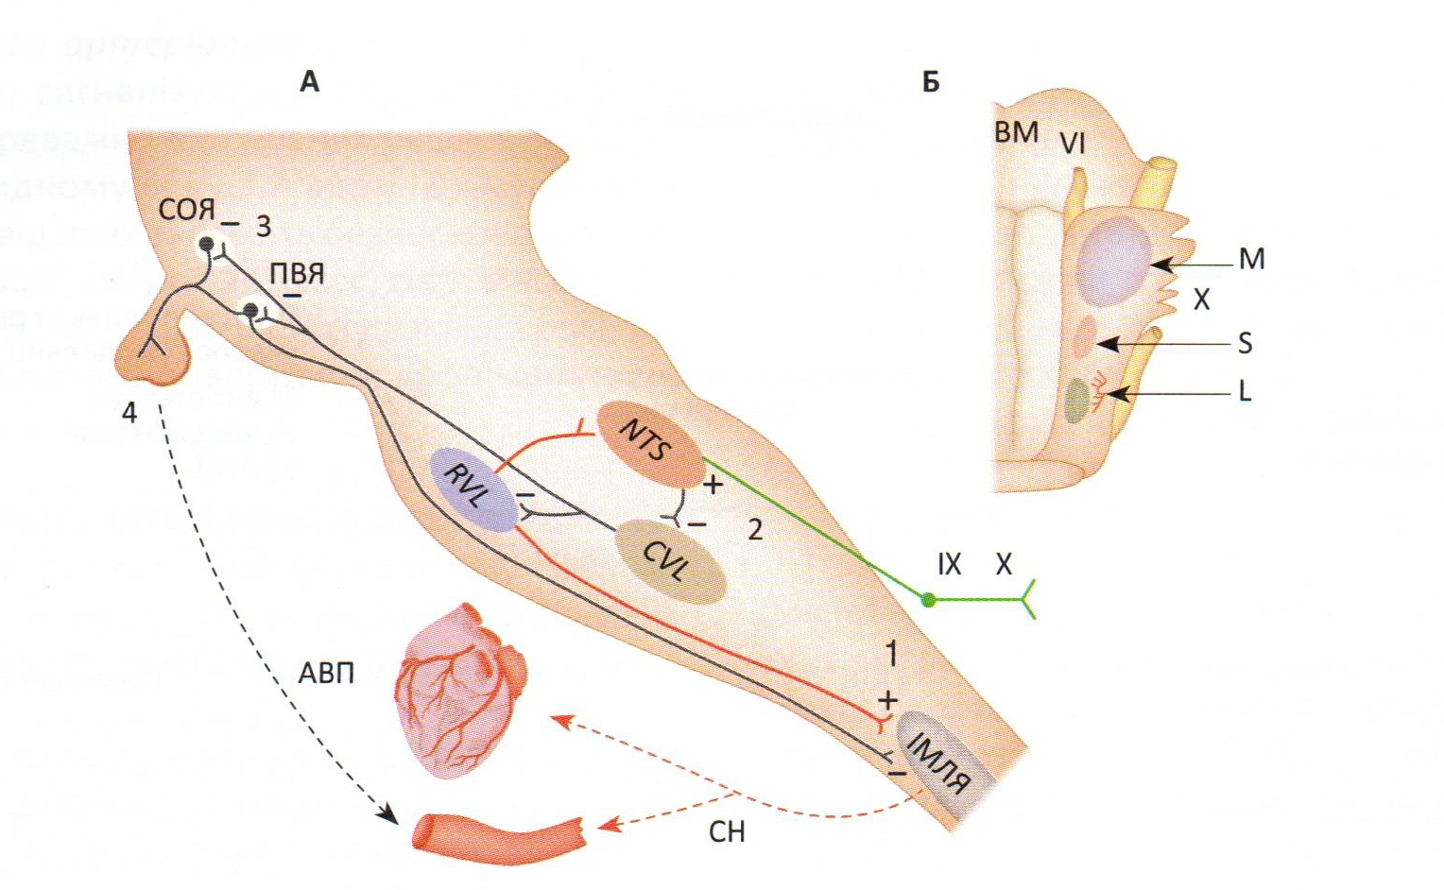
Структура судинорухового центра

Slide 7
Регуляція системного кровообігу
- Швидка (рефлекторна)
- проміжна (нейрогуморальна)
- повільна (гуморальна)

Slide 8
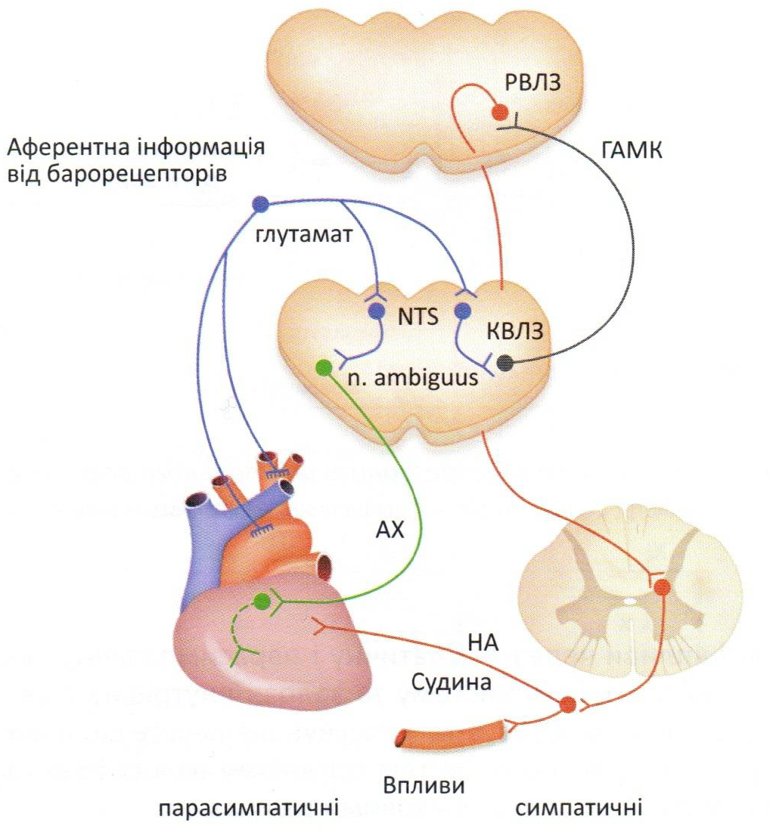
Рефлекторна

Slide 9
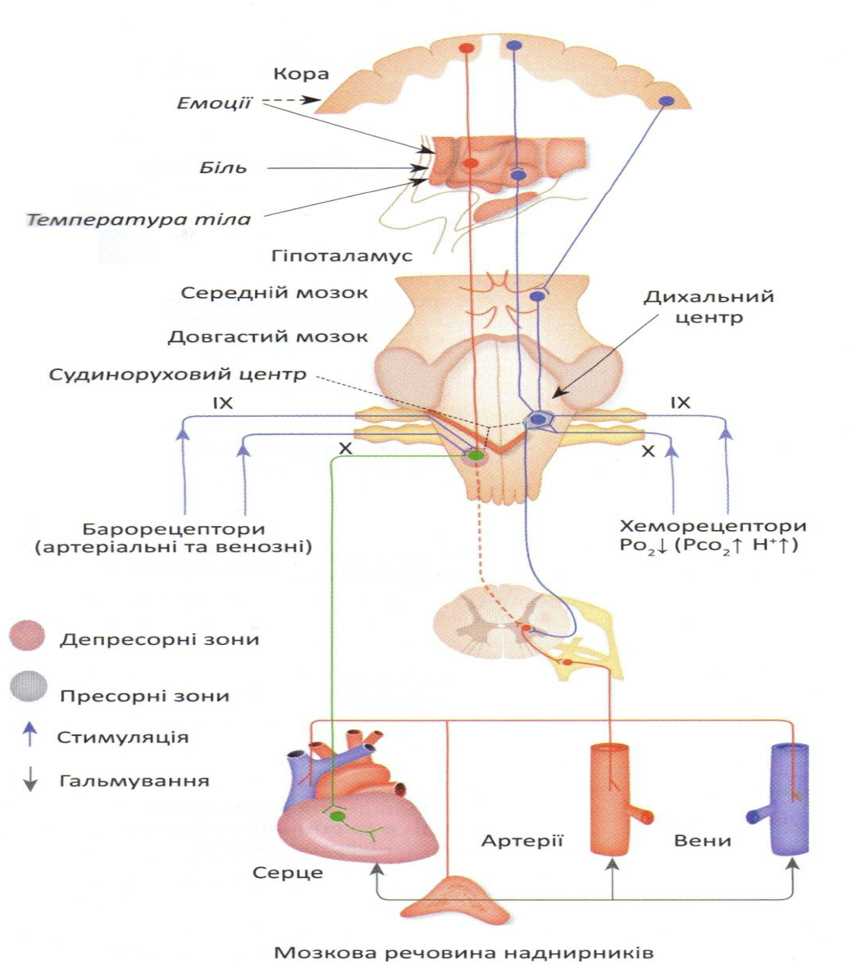
Нервові центри регуляції кровообігу

Slide 10
Дякую за увагу!

